Slide 1
暑假计划
Activate students’ background knowledge

Slide 2
Objectives
Discuss the cultural meaning of 宅
Compare the similarities and differences regarding summer break between China and the United States.

Slide 3
Objective (1)
1. Discuss the cultural meaning of 宅.

Slide 4
Instructions
Guide students to guess the meaning of 很宅.
Guide students to describe what kind of persons are 宅男，宅女.
Students in small groups if they are 宅男，宅女, and when they are很宅, what they do.

Slide 5
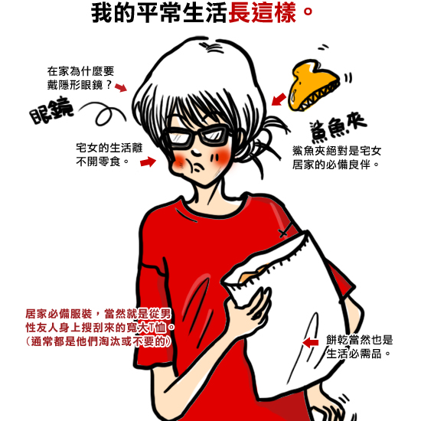
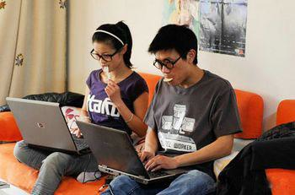
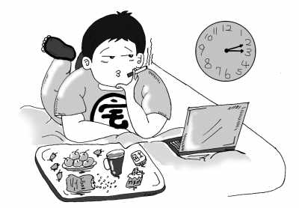
你觉得他们是什么样的人？ 为什么我们说他们是很宅的人？

Slide 6
什么是宅？
宅是家，在家的意思
你们觉得一个很“宅”的人是什么意思？
你们觉得宅男，宅女 是什么意思？

Slide 7
宅男（宅的男人） 喜欢／常常做什么？
常常在家玩游戏，上网
喜欢看动画片，特别是日本动画

Slide 8
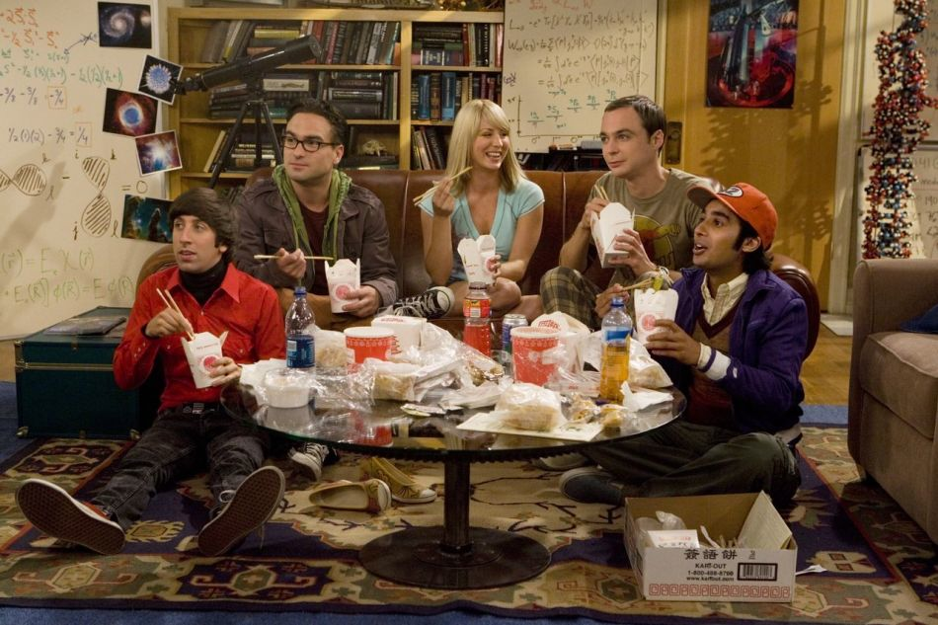
他们不喜欢／不会做什么？
不喜欢派对，跟大家出去
不喜欢运动
不会穿时兴的衣服
不会和女孩子聊天

Slide 9
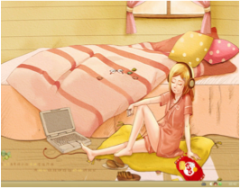
宅女们呢？
宅女们很不喜欢出门，参加派对，常常在家上网，看电视／影
有的宅女不会穿衣服、打扮(da ban)

Slide 10
有的宅女很漂亮。。
可是不喜欢出去玩，喜欢在家

Slide 11
每个人都有宅的时候
老师说说自己宅不宅？有一点宅？一般宅的时候做什么？
同学们小组活动, 说说他们／她们 是不是宅？一般宅的时候做什么？

Slide 12
Objective (2)
Compare the similarities and differences regarding summer break between China and the United States.

Slide 13
Instructions (1)
Ask students about their summer break in the States.
Read the information about summer break in China on websites.

Slide 14
Instructions (2)
Target questions:
美国大学一般什么时候放暑假？
我们大学今年什么时候放暑假？
中国大学一般什么时候放暑假？
Students skim a website to find the answer.

Slide 15
Instructions (2)
Target questions:
美国大学一般什么时候开学？
我们大学今年什么时候开学？
中国大学一般什么时候开学？
Students skim a website to find the answer.

Slide 16
Instructions (2)
Target questions:
美国大学生一般暑假做什么？
你这个暑假打算做什么？
中国大学生一般暑假做什么？
Students skim a website to find the answer.

Slide 17
放暑假
放暑假

Slide 18
什么时候放暑假？
放暑假
什么时候放暑假?

Slide 19
一般什么时候放暑假？
放暑假
什么时候放暑假?
一般什么时候放暑假?

Slide 20
美国大学一般什么时候放暑假？
放暑假
什么时候放暑假?
一般什么时候放暑假?
美国大学一般什么时候放暑假？
我们学校今年什么时候放暑假？

Slide 21
中国大学一般什么时候放暑假？
放暑假
什么时候放暑假?
一般什么时候放暑假?
中国大学一般什么时候放暑假？

Slide 22
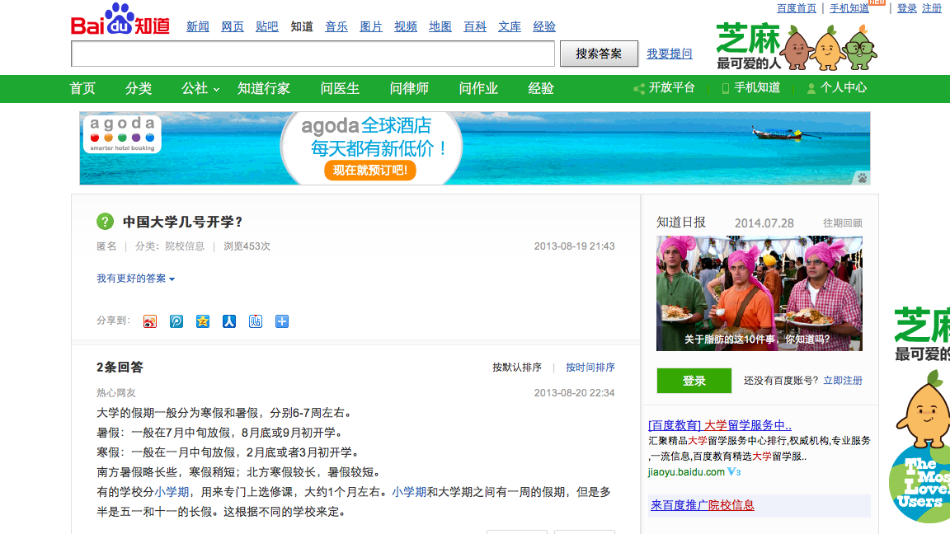

Slide 23
中国大学一般什么时候放暑假？
回答：
大学暑假：一般在7月中放假，6-7周左右。

Slide 24
美国大学一般什么时候开学？
开学
什么时候开学
一般什么时候开学
美国大学一般什么时候开学？
我们大学今年什么时候开学？

Slide 25
中国大学一般什么时候开学？
开学
什么时候开学?
一般什么时候开学?
中国大学一般什么时候开学？

Slide 27
中国大学一般什么时候开学？
回答：
大学暑假：一般在8月底或9月初开学，6-7周左右。
http://zhidao.baidu.com/question/582758140.html

Slide 28
美国大学生一般暑假做什么？
做什么
暑假做什么
一般暑假做什么
美国大学生一般暑假做什么？

Slide 29
美国大学生一般暑假做什么？

Slide 30
美国大学生一般暑假做什么？

Slide 31
美国大学生一般暑假做什么？

Slide 32
美国大学生一般暑假做什么？
你呢？
你今年暑假打算做什么？

Slide 33
中国大学生一般暑假做什么？

Slide 34
中国大学生一般暑假做什么？

Slide 36
中国大学生一般暑假做什么？
中国大学生暑假做哪三件事？

Slide 37
Texts and images resources
http://zhidao.baidu.com/question/582758140.html
http://www.cnjsjy.cn/shujia/shujia.html
http://www.zsbtv.com/Web/c_000000010001/d_59013.html
http://adiestradorescastro.com/summer-clipart
http://bestclipartblog.com/26-college-clip-art.html
http://tieba.baidu.com/p/713701075
http://www.citygf.com/FSNews/FS_002003/FS_002003005/201106/t20110621_1772503.html
http://www.citygf.com/FSNews/FS_002003/FS_002003005/201106/t20110621_1772503.html

Slide 38
Texts and images resources
http://www.580cy.cn/html/2013/manage-3_1109/4747.html
https://ndlink.org/meet-our-new-interns/
http://www.visionunion.com/article.jsp?code=201406260024
http://www.nipic.com/show/3/64/c3a88a9e2347931d.html
http://jiaoyu.3158.cn/20130717/n7542988962696.html
http://blog.qualitybath.com/organizing/spring-cleaning/
http://www.nipic.com/show/3/81/4912107ka88f1850.html
http://www.granburyisd.org/summerschool

